Slide 1
ΚΑΤΑΡΤΙΣΗ ΓΙΑ ΟΡΘΕΣ ΠΡΑΚΤΙΚΕΣ ΓΙΑ ΤΗΝ ΠΑΡΑΚΟΛΟΥΘΗΣΗ ΤΗΣ ΣΚΟΝΗΣ (ΓΙΑ ΤΟΥΣ ΕΡΓΑΖΌΜΕΝΟΥΣ)

Slide 2
ΠΡΟΟΙΜΙΟ (ΓΙΑ ΤΟΝ ΕΚΠΑΙΔΕΥΤΉ)
Στο πλαίσιο του εκπαιδευτικού σταδίου για την εφαρμογή των ορθών πρακτικών του NEPSI, ο NEPSI έχει αναπτύξει ένα σύνολο εκπαιδευτικών πόρων.
Κάθε εκπαιδευτικό πακέτο PowerPoint καλύπτει ένα θέμα σχετικό με τους εργαζόμενους σε όλους τους κλάδους που χρησιμοποιούν υλικά που περιέχουν κρυσταλλικό πυρίτιο. Τα πακέτα παρέχουν πληροφορίες σχετικά με τους κινδύνους έκθεσης σε σκόνη που σχετίζονται με το θέμα και τις ορθές πρακτικές και τα μέτρα που είναι διαθέσιμα για τη μείωσή τους. Σκοπός της κατάρτισης είναι η ενημέρωση και η εκπαίδευση των εργαζομένων ώστε να μπορούν να χρησιμοποιούν αποτελεσματικά τα μέτρα ελέγχου και η μείωση της έκθεσής τους σε εισπνεύσιμο διοξείδιο του κρυσταλλικού πυριτίου (RCS) στο χώρο εργασίας.
Χρησιμοποιήστε το κενό πρότυπο και τα σύμβολα κράτησης θέσης για να προσθέσετε πρόσθετες πληροφορίες σε αυτό το εκπαιδευτικό πακέτο, όπως απαιτείται.

Slide 3
ΠΑΡΑΚΑΛΟΥΜΕ ΣΗΜΕΙΩΣΤΕ
Οι πληροφορίες σε αυτή την κατάρτιση με PowerPoint έχει συμβουλευτικό χαρακτήρα και πληροφοριακό περιεχόμενο. Δεν πρόκειται για πρότυπο ή κανονισμό και δεν δημιουργεί νέες νομικές υποχρεώσεις ούτε τροποποιεί τις υφιστάμενες υποχρεώσεις που δημιουργούνται από την υγειονομική νομοθεσία και πολιτική

Slide 4

ΕΙΣΑΓΩΓΗ
Το να μάθετε πώς να προστατεύετε τον εαυτό σας από σχετικούς με την επαγγελματική εργασία κινδύνους για την υγεία αποτελεί προτεραιότητα.
Σε αυτή την κατάρτιση με PowerPoint θα μάθετε για:
Πώς χρησιμοποιείται η παρακολούθηση της σκόνης για την πρόληψη και τον έλεγχο του εισπνεύσιμου διοξειδίου του κρυσταλλικού πυριτίου (RCS )
Τύπους παρακολούθησης
Τα οφέλη της παρακολούθησης της σκόνης
Notes:
Η υπερβολική έκθεση σε εισπνεύσιμο διοξείδιο κρυσταλλικού πυριτίου (RCS) μπορεί μακροπρόθεσμα να οδηγήσει σε σοβαρά προβλήματα υγείας για τους εργαζομένους. Για τον λόγο είναι σημαντικό όλοι οι εργαζόμενοι να γνωρίζουν τις ορθές πρακτικές που περιορίζουν ή εξαλείφουν την έκθεση σε σκόνη πυριτίου ».
Η εν λόγω κατάρτιση παρέχει πληροφορίες για την παρακολούθηση της σκόνης

Slide 5

ΤΕΧΝΙΚΕΣ ΕΛΕΓΧΟΥ ΤΗΣ ΣΚΟΝΗΣ
ΟΡΘΗ ΥΓΙΕΙΝΗ / ΚΑΘΑΡΙOΤΗΤΑ
Το πλύσιμο των ρούχων εργασίας και το σκούπισμα της σκόνης που παράγεται από τις διεργασίες σταματά τη σκόνη που συσσωρεύεται με την πάροδο του χρόνου – o καθαρός χώρος εργασίας είναι ασφαλής
ΝΕΡΟ
Η διατήρηση των διεργασιών σε υγρή κατάσταση αποτρέπει τη διασπορά σκόνης μέσω της δέσμευσης των σωματιδίων με νερό
Υπενθυμίζουμε τις πέντε κύριες τεχνικές ελέγχου της σκόνης. Αν και δεν σχετίζονται απευθείας με την παρακολούθηση, είναι σημαντικό να τις θυμόμαστε!
Τα αποτελέσματα της παρακολούθησης της έκθεσης στη σκόνη μας βοηθούν ν’ αξιολογήσουμε την αποτελεσματικότητα των υφιστάμενων μέτρων ελέγχου της σκόνης και βοηθούν στον εντοπισμό των καταστάσεων όπου μπορεί να χρειάζονται πρόσθετοι έλεγχοι.
ΕΞΟΠΛΙΣΜΟΣ ΠΡΟΣΤΑΣΙΑΣ
Τα ΜΑΠ (π.χ. μάσκες προσώπου) προστατεύουν τους εργαζομένους από τη σκόνη όταν όλα τα άλλα μέτρα ελέγχου δεν επαρκούν για τον έλεγχο των κινδύνων έκθεσης
ΚΛΕΙΣΤΟΣ ΧΩΡΟΣ
Η διεξαγωγή διεργασιών παραγωγής εισπνεόμενου διοξειδίου κρυσταλλικού πυριτίου (RCS) σε αεροστεγές περιβάλλον αποτρέπει την έκθεση στη σκόνη στην πηγή
ΕΞΑΓΩΓΗ / ΕΞΑΕΡΙΣΜΟΣ
Δέσμευση του εισπνεόμενου διοξειδίου κρυσταλλικού πυριτίου (RCS) στην πηγή, πριν εκτεθούμε σε αυτό, και αντικατάσταση του μολυσμένου αέρα με καθαρό αέρα.

Slide 6
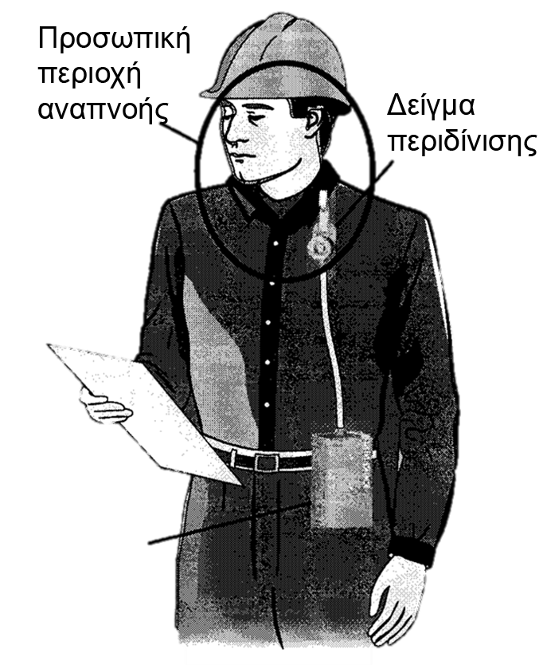
ΠΩΣ Η ΠΑΡΑΚΑΛΟΥΘΗΣΗ ΤΗΣ ΣΚΟΝΗΣ ΧΡΗΣΙΜΟΠΟΙΕΊΤΑΙ ΓΙΑ ΤΗ ΜΕΙΩΣΗ ΤΗΣ ΕΚΘΕΣΗΣ ΣΤΟ ΔΙΟΞΕΙΔΙΟ ΤΟΥ ΚΡΥΣΤΑΛΛΙΚΟΥ ΠΥΡΙΤΙΟΥ
Οι βιομηχανίες και οι εταιρείες που εργάζονται με υλικά που περιέχουν κρυσταλλικό πυρίτιο παρακαλούνται να ελέγχουν τακτικά τα επίπεδα έκθεσης στη σκόνη στο χώρο εργασίας.
Η παρακολούθηση της σκόνης είναι η διεργασία που χρησιμοποιείται για τη συλλογή δεδομένων σχετικά με την ποιότητα του αέρα και καθορίζουν το ποσοστό που τα σωματίδια σκόνης παρουσιάζονται στην ατμόσφαιρα στο χώρο εργασίας.

Slide 7
ΤΑ ΟΦΕΛΗ ΑΠΌ ΤΗΝ ΠΑΡΑΚΟΛΟΥΘΗΣΗ ΤΗΣ ΣΚΟΝΗΣ
Η παρακολούθηση της σκόνης δίνει στις εταιρείες τη δυνατότητα να:
Αξιολογήσουν το επίπεδο επαγγελματικού κινδύνου για τους εργαζόμενους και να τους παρέχουν ασφάλεια.
Να ελέγξουν ότι τα επίπεδα σκόνης είναι εντός των εθνικών ορίων έκθεσης για τους επαγγελματικούς χώρους.
Να έχουν μια πλήρη επισκόπηση των επιπέδων έκθεσης στους χώρους τους ( εργαζόμενοι που εκτίθενται σε μεγάλο και μικρό βαθμό)
Να εντοπίσουν καταστάσεις που απαιτούν περαιτέρω έρευνα και επιβολή πρόσθετων μέτρων ελέγχου για τη μείωση της έκθεσης.
Να παρακολουθήσουν τα αποτελέσματα/ την αποτελεσματικότητα των επιβεβλημένων μέτρων ελέγχου σκόνης.
Να τεκμηριώσουν τη συμμόρφωσή τους με τις κανονιστικές απαιτήσεις (DEL).

Slide 8
ΤΥΠΟΙ ΠΑΡΑΚΟΛΟΥΘΗΣΗΣ
Υπάρχουν δύο τύποι παρακολούθησης σκόνης που μπορούν να χρησιμοποιηθούν σε συνδυασμό ή ατομικά:
Προσωπική παρακολούθηση
Αυτή η μέθοδος απαιτεί οι εργαζόμενοι να φορούν εξοπλισμό παρακολούθησης (για τη δειγματοληψία από τον αέρα στη ζώνη αναπνοής των εργαζόμενων) χαρακτηριστικά για τη διάρκεια μιας φυσιολογικής βάρδιας εργασίας.
Στατική παρακολούθηση
Αυτή η μέθοδος χρησιμοποιείται για τον καθορισμό της ποιότητας του αέρα στην πηγή σε χώρους όπου η αερομεταφερόμενη σκόνη δημιουργεί ανησυχία. Η διαδικασία δειγματοληψίας θα πρέπει να καλύπτει τις ώρες εργασίας των εργαζομένων.
Notes:
Η στατική παρακολούθηση μπορεί επίσης να χρησιμοποιηθεί για ερευνητικούς σκοπούς, για τον εντοπισμό ειδικών πηγών αερομεταφερόμενης σκόνης και εισπνεόμενου διοξειδίου του κρυσταλλικού πυριτίου (RCS).

Slide 9
ΠΩΣ Η ΠΡΟΣΩΠΙΚΗ ΠΑΡΑΚΟΛΟΥΘΗΣΗ ΜΠΟΡΕΙ ΝΑ ΣΑΣ ΕΠΗΡΡΕΑΣΕΙ
Η παρακολούθηση της σκόνης είναι αρμοδιότητα του εργοδότη, αλλά οι εργαζόμενοι μπορεί να συμμετάσχουν στης διαδικασία. Σε αυτές τις περιπτώσεις:
Φοράτε τον εξοπλισμό όσο το δυνατόν για το μεγαλύτερο μέρος της βάρδιας
Μην παρεμποδίζετε με τον εξοπλισμό παρακολούθησης
Σημειώστε τις δραστηριότητες και τις περιπτώσεις σκόνης κατά τη διάρκεια της βάρδιας (π.χ σφάλματα, διαρροές)

Slide 10
ΑΠΟΤΕΛΕΣΜΑΤΑ ΠΑΡΑΚΟΛΟΥΘΗΣΗΣ ΣΚΟΝΗΣ
Οι εργαζόμενοι έχουν δικαίωμα να ζητήσουν τα αποτελέσματα παρακολούθησης σκόνης
Οι εργοδότες θα πρέπει να παράσχουν πληροφορίες για τα αποτελέσματα παρακολούθησης σκόνης κατά τη διάρκεια των συνεδριών κατάρτισης.
Η ενημέρωση για τους κινδύνους έκθεσης στη σκόνη δίνει τη δυνατότητα να ληφθούν αποτελεσματικά μέτρα για τον έλεγχό τους.

Slide 11
ΤΑ ΠΡΕΠΕΙ ΚΑΙ ΤΑ ΜΗ ΓΙΑ ΤΗΝ ΠΑΡΑΚΟΛΟΥΘΗΣΗ ΤΗΣ ΣΚΟΝΗΣ
ΤΙ ΠΡΕΠΕΙ ΝΑ ΚΑΝΕΤΕ
Να φοράτε τον εξοπλισμό παρακολούθησης για (ιδανικά) τη διάρκεια της βάρδιας
Σημειώστε τις δραστηριότητες και τα συμβάντα κατά τη διάρκεια της βάρδιας (π.χ διαρροές και ατυχήματα)
Ζητήστε τα αποτελέσματα της παρακολούθησης σκόνης
ΤΙ ΔΕΝ ΠΡΕΠΕΙ ΝΑ ΚΑΝΕΤΕ
Να παρεμποδίζετε τον εξοπλισμό παρακολούθησης σκόνης
Κείμενο για τον εκπαιδευτή— προσθέστε επιπλέον πληροφορίες σχετικά με το δικό σας πλαίσιο

Slide 12
ΣΥΜΠΕΡΑΣΜΑ
Η παρακολούθηση της σκόνης δεν είναι αρμοδιότητα του εργαζόμενου, αλλά η γνώση περί της διαδικασίας παρακολούθησης σκόνης είναι σημαντική για όλους όσους εργάζονται με υλικά που περιέχουν κρυσταλλικό πυρίτιο
Η παρακολούθηση σκόνης είναι σημαντική πλευρά για την προστασία της υγείας των εργαζομένων.
Μπορεί να ζητηθεί από τους εργαζόμενους να συμμετάσχουν στη διαδικασία παρακολούθησης της σκόνης
Οι εργαζόμενοι έχουν δικαίωμα να ζητήσουν και να έχουν πρόσβαση στα αποτελέσματα παρακολούθησης της σκόνης, τα οποία θα πρέπει να εξηγηθούν κατά τη διάρκεια των συνεδριών κατάρτισης.

Slide 13
ΚΕΝΗ ΔΙΑΦΑΝΕΙΑ
Χρησιμοποιήστε αυτήν τη διαφάνεια για να δημιουργήσετε προσαρμοσμένο εκπαιδευτικό υλικό ειδικά για ένα περιβάλλον /εργασία.
Για να αλλάξετε την εικόνα, κάντε δεξί κλικ > αλλαγή εικόνας > από αρχείο.
Για να δημιουργήσετε περισσότερες διαφάνειες, κάντε κλικ στην καρτέλα "Νέα διαφάνεια" παραπάνω.

Slide 14
ΠΡΟΣΘΕΤΟ ΕΚΠΑΙΔΕΥΤΙΚΟ ΥΛΙΚΟ
Ορθές πρακτικές παρακολούθησης σκόνης (Φύλλο εργασίας 2.3.1)
Ορθές πρακτικές παρακολούθησης σκόνης σε πραγματικό χρόνο (Φύλλο εργασίας 2.3.2)
Οδηγός ορθής πρακτικής του NEPSI
Οδηγός του NEPSI για ΜΜΕ
Επισκεφθείτε την πλατφόρμα ηλεκτρονικής μάθησης του NEPSI στο training.nepsi.eu για περισσότερους μαθησιακούς πόρους σχετικά με το κρυσταλλικό πυρίτιο (RCS).

